Slide 1
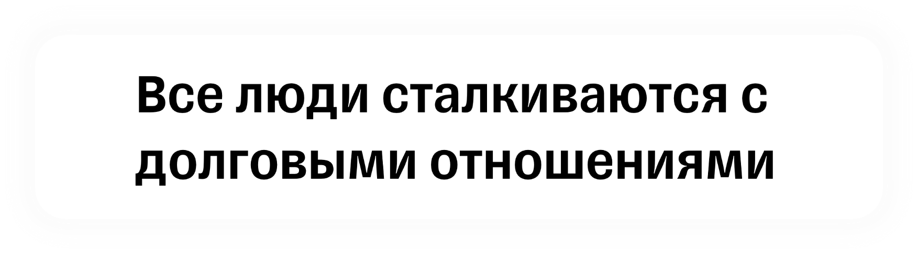





Trinity
Кейс №7 от Т-Банка «Битва экосистем»
Проблема ЦА Анализ рынка Продукт Клиентский путь Структура Экономика Бизнес-модель Выгоды Не трогать!

Slide 2






Trinity
Нет доверия
Нет гарантий
Нет юридической защиты
Сложно, долго, непонятно
Проблема ЦА Анализ рынка Продукт Клиентский путь Структура Экономика Бизнес-модель Выгоды Не трогать!

Slide 3


Все люди сталкиваются с долговыми отношениями
Есть имущество
Официально трудоустроен
Хорошая кредитная история
Низкая кредитная нагрузка
Проблема ЦА Анализ рынка Продукт Клиентский путь Структура Экономика Бизнес-модель Выгоды Не трогать!

Slide 4



Все люди сталкиваются с долговыми отношениями
Рынок p2p кредитования
Есть имущество
Начала работу в 2007 году в США. Охватывает более 50% американского рынка в сфере P2P-кредитования. На пике своего развития LendingClub была крупнейшей в мире платформой однорангового кредитования.
Официально трудоустроен
Относится к кредитным сервисам системы WebMoney Transfer.
На бирже реализована возможность получать и выдавать коллективные кредиты, когда каждый кредитор выдает только часть запрашиваемой суммы.
Хорошая кредитная история
Низкая кредитная нагрузка
Проблема ЦА Анализ рынка Продукт Клиентский путь Структура Экономика Бизнес-модель Выгоды Не трогать!

Slide 5







Информация о сделке
Петров П.П.
+79872596716
Тип сделки
Безналичный
Сумма займа
5000 Рублей
Процент
Вы получите
10%
5500 Рублей
Срок погашения
14 октября
Способ перевода
Перевод через
Рынок p2p кредитования
Начала работу в 2007 году в США. Охватывает более 50% американского рынка в сфере P2P-кредитования. На пике своего развития LendingClub была крупнейшей в мире платформой однорангового кредитования.
Относится к кредитным сервисам системы WebMoney Transfer.
На бирже реализована возможность получать и выдавать коллективные кредиты, когда каждый кредитор выдает только часть запрашиваемой суммы.
Проблема ЦА Анализ рынка Продукт Клиентский путь Структура Экономика Бизнес-модель Выгоды Не трогать!

Slide 6






Рынок p2p кредитования
Начала работу в 2007 году в США. Охватывает более 50% американского рынка в сфере P2P-кредитования. На пике своего развития LendingClub была крупнейшей в мире платформой однорангового кредитования.
Относится к кредитным сервисам системы WebMoney Transfer.
На бирже реализована возможность получать и выдавать коллективные кредиты, когда каждый кредитор выдает только часть запрашиваемой суммы.
Петя
Маша
Проблема ЦА Анализ рынка Продукт Клиентский путь Структура Экономика Бизнес-модель Выгоды Не трогать!

Slide 7
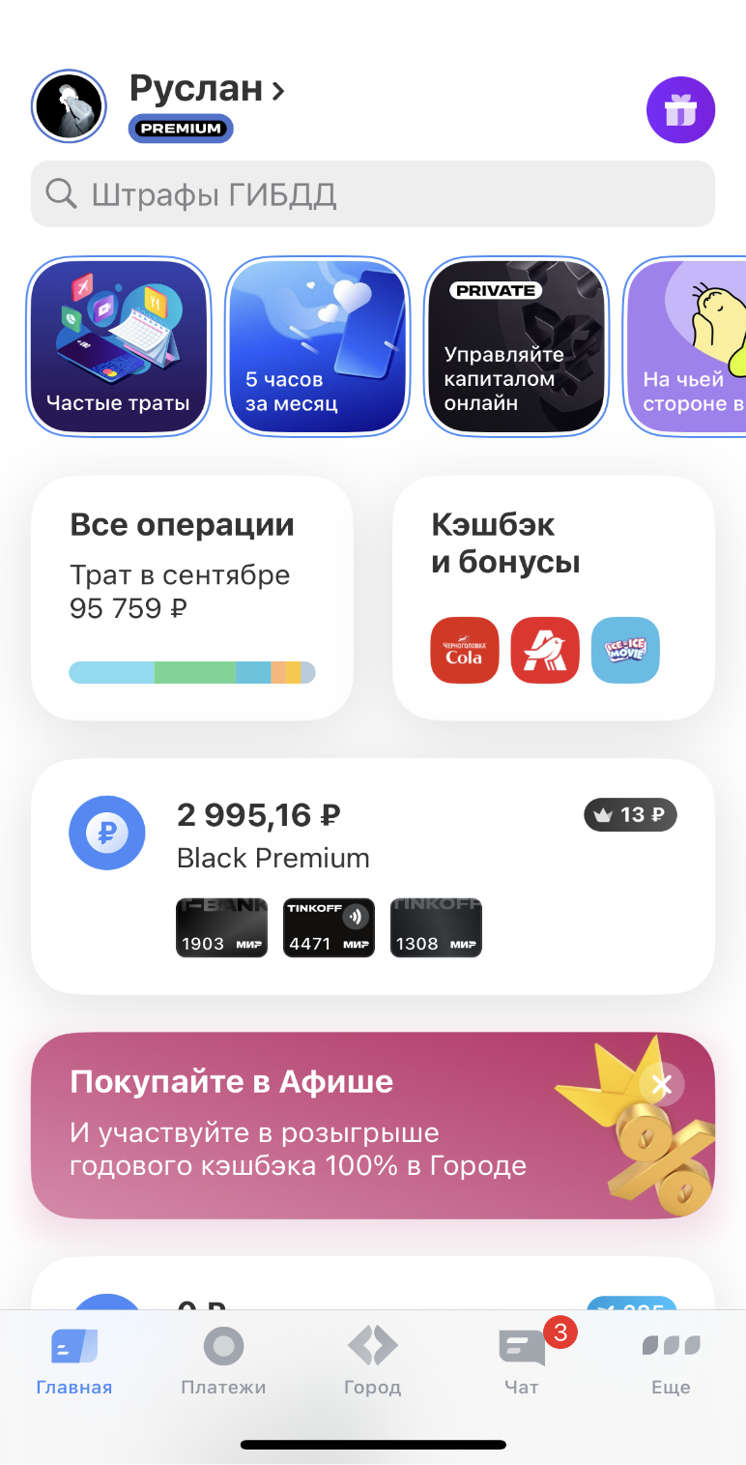



Сервис p2p кредитования физических лиц с использованием смарт-контрактов
Главный экран
Выбор счёта
Перевод средств
Петя
Выбор получателя
Выбор суммы, срока, процентов по долгу
«Дать деньги в долг» (p2p кредитование)
Маше приходит уведомление, она ознакамливается с условиями и подтверждает их
Подтверждение условий
Операция прошла успешно, деньги у Маши !
Маша
Проблема ЦА Анализ рынка Продукт Клиентский путь Структура Экономика Бизнес-модель Выгоды Не трогать!

Slide 8
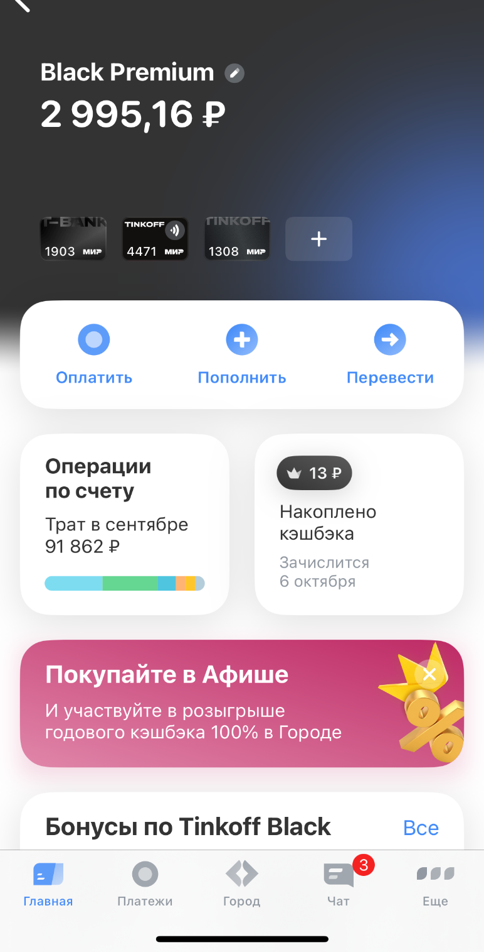
Сервис p2p кредитования физических лиц с использованием смарт-контрактов
Главный экран
Выбор счёта
Перевод средств
Петя
Выбор получателя
Выбор суммы, срока, процентов по долгу
«Дать деньги в долг» (p2p кредитование)
Маше приходит уведомление, она ознакамливается с условиями и подтверждает их
Подтверждение условий
Операция прошла успешно, деньги у Маши !
Маша
Проблема ЦА Анализ рынка Продукт Клиентский путь Структура Экономика Бизнес-модель Выгоды Не трогать!

Slide 9
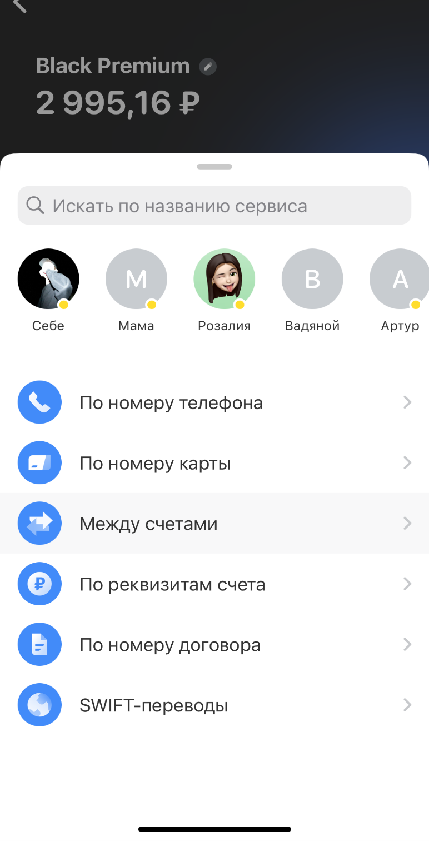

Сервис p2p кредитования физических лиц с использованием смарт-контрактов
Дать деньги в долг
Главный экран
Выбор счёта
Перевод средств
Петя
Выбор получателя
Выбор суммы, срока, процентов по долгу
«Дать деньги в долг» (p2p кредитование)
Маше приходит уведомление, она ознакамливается с условиями и подтверждает их
Подтверждение условий
Операция прошла успешно, деньги у Маши !
Маша
Проблема ЦА Анализ рынка Продукт Клиентский путь Структура Экономика Бизнес-модель Выгоды Не трогать!

Slide 10
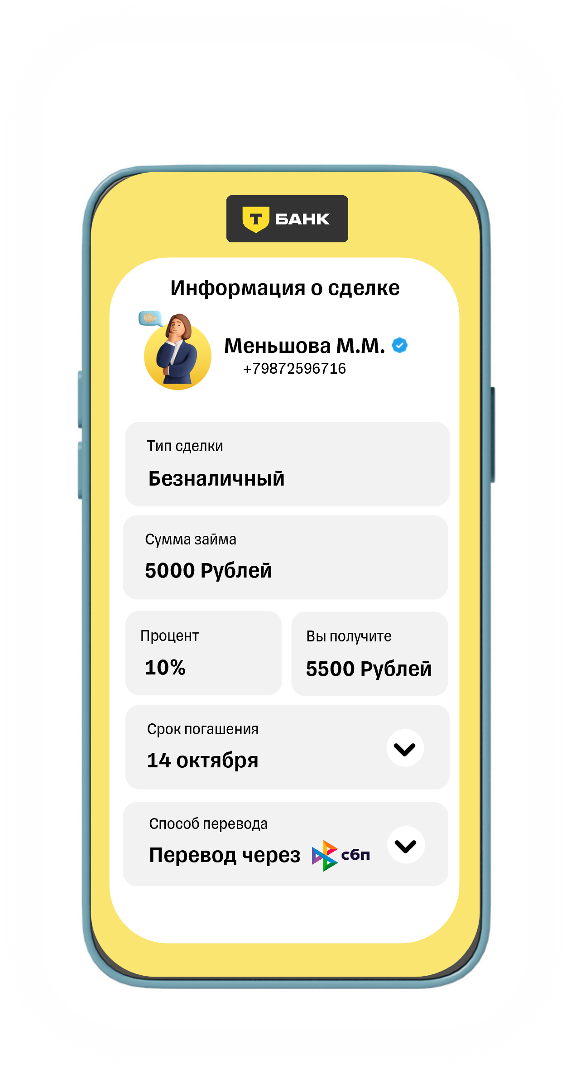

Сервис p2p кредитования физических лиц с использованием смарт-контрактов
Главный экран
Выбор счёта
Перевод средств
Петя
Выбор получателя
Выбор суммы, срока, процентов по долгу
«Дать деньги в долг» (p2p кредитование)
От 5000 до 500 000 руб.
Маше приходит уведомление, она ознакамливается с условиями и подтверждает их
Подтверждение условий
Операция прошла успешно, деньги у Маши !
Дать деньги в долг
Маша
Проблема ЦА Анализ рынка Продукт Клиентский путь Структура Экономика Бизнес-модель Выгоды Не трогать!

Slide 11
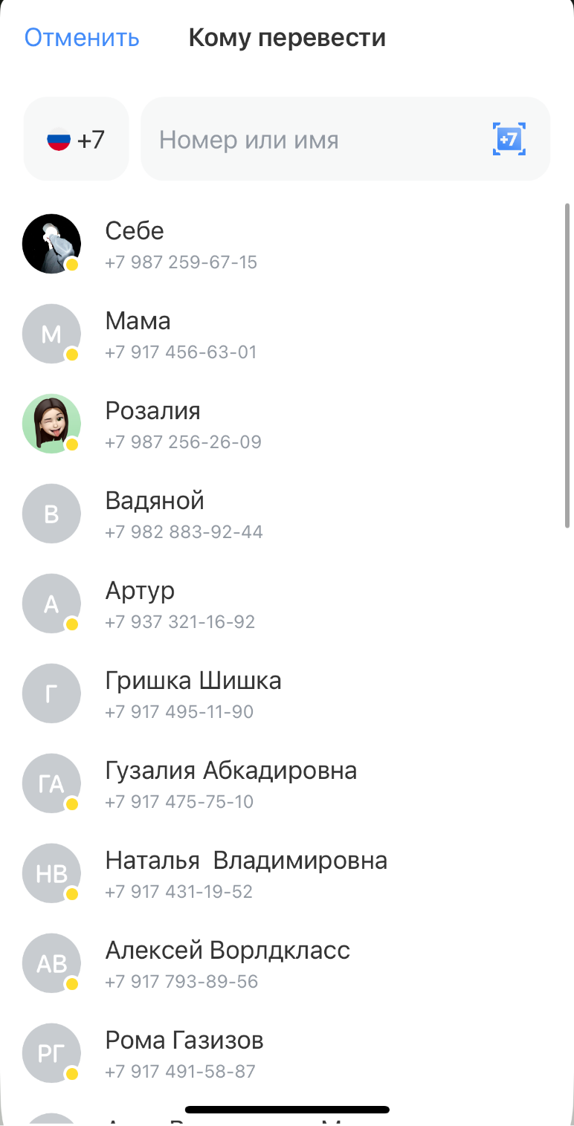
Сервис p2p кредитования физических лиц с использованием смарт-контрактов
Главный экран
Петя
От 5000 до 500 000 руб.
Выбор получателя
Выбор суммы, срока, процентов по долгу
«Дать деньги в долг» (p2p кредитование)
Маше приходит уведомление, она ознакамливается с условиями и подтверждает их
Подтверждение условий
Операция прошла успешно, деньги у Маши !
Дать деньги в долг
Маша
Проблема ЦА Анализ рынка Продукт Клиентский путь Структура Экономика Бизнес-модель Выгоды Не трогать!

Slide 12





Подтверждение сделки
Меньшова М.М
+79872596716
Тип сделки
Безналичный
Сумма займа
5000 Рублей
Процент
10%
Срок погашения
14 октября
Изменить условия
Вы подтверждаете, что ознакомились и согласились с договором займа
Сервис p2p кредитования физических лиц с использованием смарт-контрактов
Подписать и отправить
Главный экран
Петя
От 5000 до 500 000 руб.
Выбор получателя
Выбор суммы, срока, процентов по долгу
«Дать деньги в долг» (p2p кредитование)
Маше приходит уведомление, она ознакамливается с условиями и подтверждает их
Подтверждение условий
Операция прошла успешно, деньги у Маши !
Маша
Проблема ЦА Анализ рынка Продукт Клиентский путь Структура Экономика Бизнес-модель Выгоды Не трогать!

Slide 13



Мои сделки
Я должен
Мне должны
Новые
Петров П.П.
+79872596716
Срок погашения
Сумма
18.10.2024
5000 руб.
Процент
К погашению
10%
5500 руб.
Ответить
Активные
Меньшова М.М.
+79174566303
Документ: 72 52 98766
Сервис p2p кредитования физических лиц с использованием смарт-контрактов
Статус долга
Главный экран
Подтверждение сделки
Меньшова М.М
Петя
+79872596716
Тип сделки
От 5000 до 500 000 руб.
Безналичный
Сумма займа
Выбор суммы, срока, процентов по долгу
«Дать деньги в долг» (p2p кредитование)
5000 Рублей
Выбор получателя
Процент
10%
Срок погашения
14 октября
Изменить условия
Маше приходит уведомление, она ознакамливается с условиями и подтверждает их
Вы подтверждаете, что ознакомились и согласились с договором займа
Подтверждение условий
Операция прошла успешно, деньги у Маши !
Подписать и отправить
Маша
Проблема ЦА Анализ рынка Продукт Клиентский путь Структура Экономика Бизнес-модель Выгоды Не трогать!

Slide 14


Сервис p2p кредитования физических лиц с использованием смарт-контрактов
Главный экран
Подтверждение сделки
Мои сделки
Меньшова М.М
Я должен
Мне должны
Петя
+79872596716
Новые
Петров П.П.
Тип сделки
+79872596716
От 5000 до 500 000 руб.
Безналичный
Срок погашения
Сумма
Сумма займа
5000 руб.
18.10.2024
Выбор суммы, срока, процентов по долгу
«Дать деньги в долг» (p2p кредитование)
5000 Рублей
Подписание смарт-контракта
Выбор получателя
Процент
Процент
К погашению
10%
10%
5500 руб.
Ответить
Срок погашения
14 октября
Подписание договора займа с помощью ПЭП
Активные
Изменить условия
Маше приходит уведомление, она ознакамливается с условиями и подтверждает их
Меньшова М.М.
Вы подтверждаете, что ознакомились и согласились с договором займа
Операция прошла успешно, деньги у Маши !
+79174566303
Подтверждение условий
Документ: 72 52 98766
Подписать и отправить
Статус долга
Подписание смарт-контракта
Маша
Подписание договора займа с помощью ПЭП
Проблема ЦА Анализ рынка Продукт Клиентский путь Структура Экономика Бизнес-модель Выгоды Не трогать!

Slide 15


Сервис p2p кредитования физических лиц с использованием смарт-контрактов
Главный экран
Подтверждение сделки
Мои сделки
Меньшова М.М
Я должен
Мне должны
Петя
+79872596716
Новые
Петров П.П.
Тип сделки
+79872596716
От 5000 до 500 000 руб.
Безналичный
Срок погашения
Сумма
Сумма займа
5000 руб.
18.10.2024
Выбор суммы, срока, процентов по долгу
«Дать деньги в долг» (p2p кредитование)
5000 Рублей
Выбор получателя
Процент
Процент
К погашению
10%
10%
5500 руб.
Ответить
Срок погашения
14 октября
Активные
Изменить условия
Подписание смарт-контракта
Меньшова М.М.
Подписание смарт-контракта
Маше приходит уведомление, она ознакамливается с условиями и подтверждает их
Вы подтверждаете, что ознакомились и согласились с договором займа
Операция прошла успешно, деньги у Маши !
+79174566303
Подтверждение условий
Документ: 72 52 98766
Подписать и отправить
Статус долга
Подписание договора займа с помощью ПЭП
Подписание договора займа с помощью ПЭП
Маша
Проблема ЦА Анализ рынка Продукт Клиентский путь Структура Экономика Бизнес-модель Выгоды Не трогать!

Slide 16
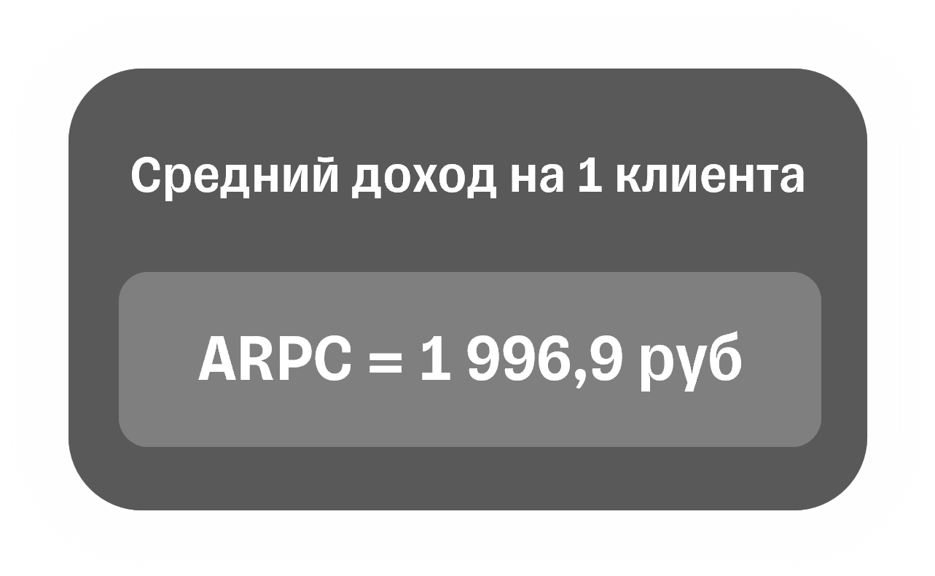
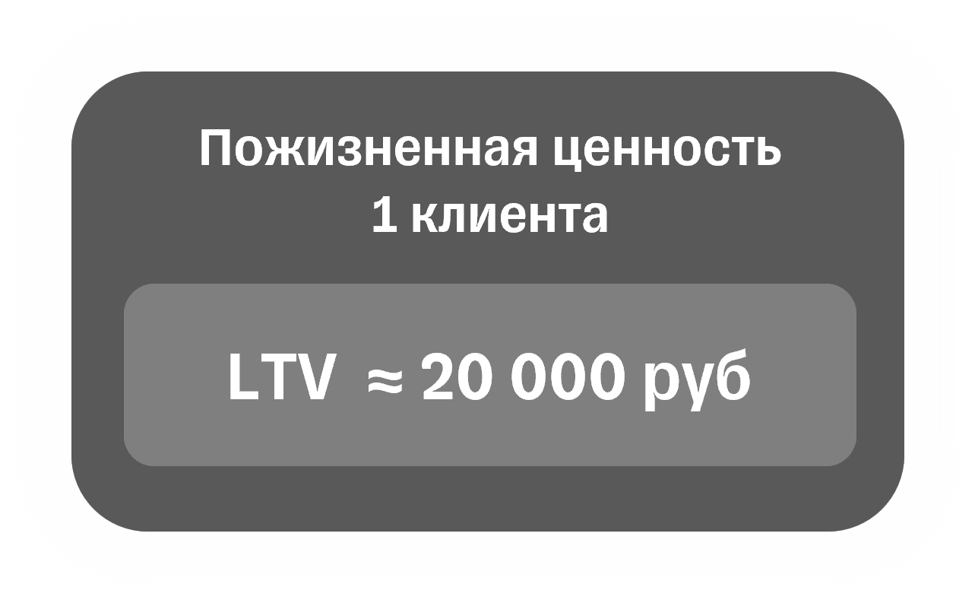
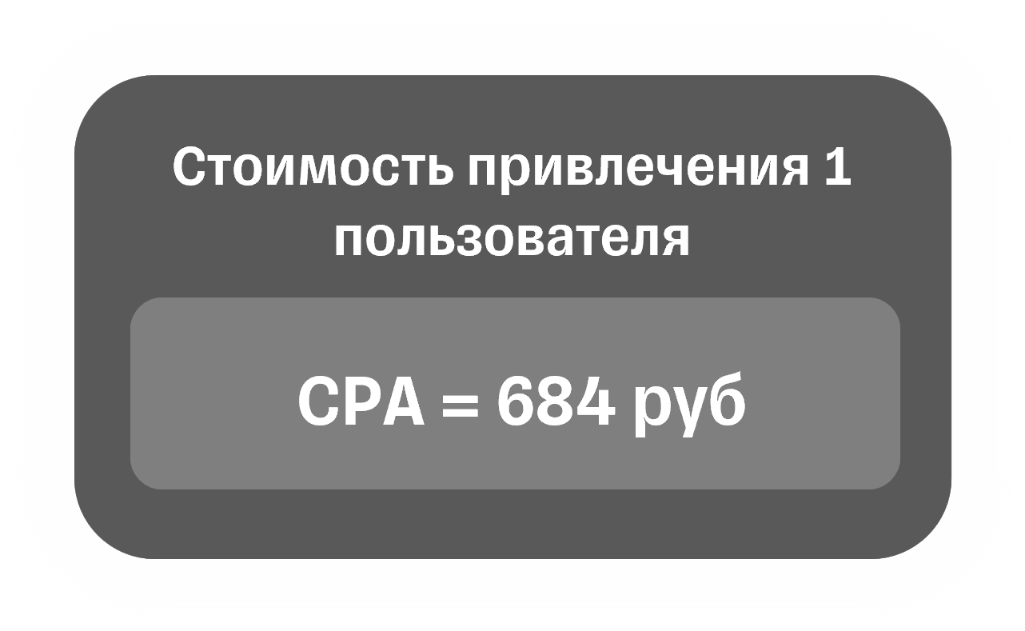
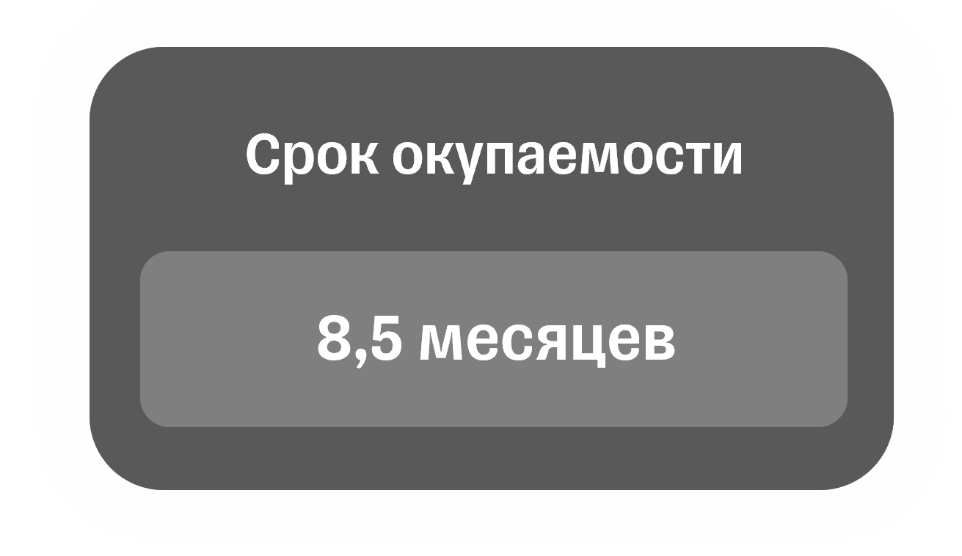





Мои сделки
Я должен
Мне должны
Новые
Петров П.П.
+79872596716
Срок погашения
Сумма
18.10.2024
5000 руб.
Процент
К погашению
10%
5500 руб.
Ответить
Активные
Меньшова М.М.
+79174566303
Документ: 72 52 98766
Статус долга
Заключение сделки
Юридические аспекты
Подписание смарт-контракта
Мониторинг сомнительных операций
115 ФЗ
Подписание договора займа с помощью ПЭП
Предотвращение мошеннических операций
369 ФЗ
Смарт-контракт
Нет средств
Есть средства
Уведомления
Звонки
Исковое заявление
Досудебная претензия
Безакцептное списание
Проблема ЦА Анализ рынка Продукт Клиентский путь Структура Экономика Бизнес-модель Выгоды Не трогать!

Slide 17
Мои сделки
Я должен
Мне должны
Новые
Петров П.П.
+79872596716
Срок погашения
Сумма
18.10.2024
5000 руб.
Процент
К погашению
10%
5500 руб.
Ответить
Активные
Меньшова М.М.
+79174566303
Документ: 72 52 98766
Статус долга
Проблема ЦА Анализ рынка Продукт Клиентский путь Структура Экономика Бизнес-модель Выгоды Не трогать!

Slide 18
Мои сделки
Я должен
Мне должны
Новые
Петров П.П.
+79872596716
Срок погашения
Сумма
18.10.2024
5000 руб.
Процент
К погашению
10%
5500 руб.
Ответить
Активные
Меньшова М.М.
+79174566303
Документ: 72 52 98766
Статус долга
Проблема ЦА Анализ рынка Продукт Клиентский путь Структура Экономика Бизнес-модель Выгоды Не трогать!

Slide 19
Мои сделки
Я должен
Мне должны
Новые
Петров П.П.
+79872596716
Срок погашения
Сумма
18.10.2024
5000 руб.
Процент
К погашению
10%
5500 руб.
Ответить
Активные
Меньшова М.М.
+79174566303
Документ: 72 52 98766
Статус долга
Проблема ЦА Анализ рынка Продукт Клиентский путь Структура Экономика Бизнес-модель Выгоды Не трогать!

Slide 20
Мои сделки
Я должен
Мне должны
Новые
Петров П.П.
+79872596716
Срок погашения
Сумма
18.10.2024
5000 руб.
Процент
К погашению
10%
5500 руб.
Ответить
Активные
Меньшова М.М.
+79174566303
Документ: 72 52 98766
Статус долга
Проблема ЦА Анализ рынка Продукт Клиентский путь Структура Экономика Бизнес-модель Выгоды Не трогать!

Slide 21
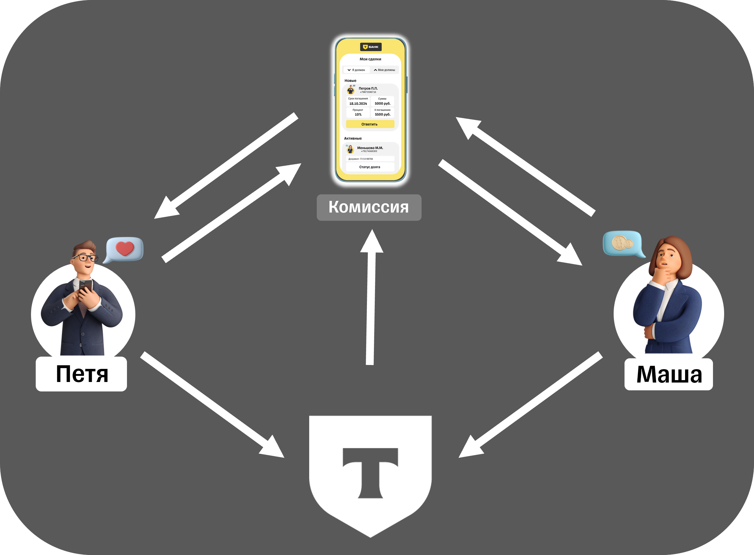
Что еще нужно отметить для понимания нашей бизнес модели ?
Мои сделки
Я должен
Мне должны
Новые
Уникальность
Петров П.П.
+79872596716
Срок погашения
Сумма
18.10.2024
5000 руб.
Процент
К погашению
10%
5500 руб.
1. Смарт-контракт автоматизирует процесс и снижает нагрузку
Ответить
Активные
2. Первый сервис p2p кредитования, интегрированный в экосистему банка
Меньшова М.М.
+79174566303
Документ: 72 52 98766
Статус долга
Проблема ЦА Анализ рынка Продукт Клиентский путь Структура Экономика Бизнес-модель Выгоды Не трогать!

Slide 22


Мои сделки
Я должен
Мне должны
Новые
Петров П.П.
+79872596716
Срок погашения
Сумма
18.10.2024
5000 руб.
Процент
К погашению
10%
5500 руб.
Ответить
Активные
Меньшова М.М.
+79174566303
Документ: 72 52 98766
Статус долга
Что еще нужно отметить для понимания нашей бизнес модели ?
Уникальность
1. Смарт-контракт автоматизирует процесс и снижает нагрузку
2. Первый сервис p2p кредитования, интегрированный в экосистему банка
Проблема ЦА Анализ рынка Продукт Клиентский путь Структура Экономика Бизнес-модель Выгоды Не трогать!
Подписание смарт-контракта
Подписание договора займа с помощью ПЭП

Slide 23
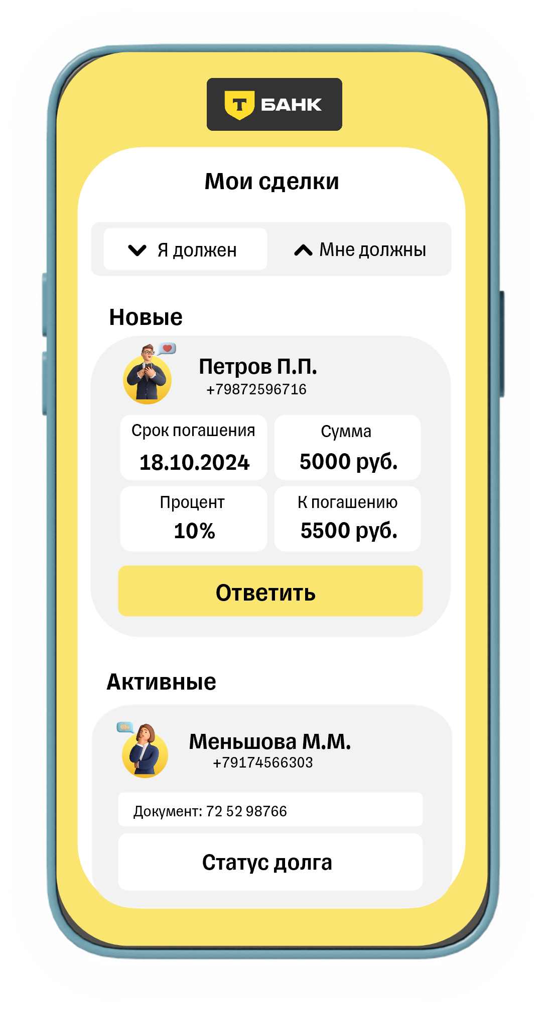

Мои сделки
Я должен
Мне должны
Новые
Петров П.П.
+79872596716
Срок погашения
Сумма
18.10.2024
5000 руб.
Процент
К погашению
10%
5500 руб.
Ответить
Активные
Меньшова М.М.
+79174566303
Документ: 72 52 98766
Статус долга
Петя
Маша
Проблема ЦА Анализ рынка Продукт Клиентский путь Структура Экономика Бизнес-модель Выгоды Не трогать!

Slide 24



Этапы
4
1
1 Создание MVP 2 Закрытый запуск 3 Операции по идентификации
3
Гибкость условий займа
Прозрачность долговой нагрузки
2
1
2
1 Интеграция скоринг системы 2 Введение службы поддержки 3 Проработка системы безопасности
Сделки проходят удаленно
Уникальное предложение
Юридическая защищенность
Конкурентное преимущество
3
1 Создание p2p биржы 2 Интеграция с сервисами Т-Банка 3 Добавление комиссии
Гибкая доходность
Привлечение клиентов
4
1 Добавление сложных сервисов (Коллективное финансирование) 2 Геймификация
Проверка участников
Удержание клиентов
Проблема ЦА Анализ рынка Продукт Клиентский путь Структура Экономика Бизнес-модель Выгоды Не трогать!

Slide 25







Trinity
Ради чего это все ?
4
1
1 Создание MVP 2 Закрытый запуск 3 Операции по идентификации
3
Достижение стратегических целей Т-Банка
2
Развитие экосистемы Т-Банка
1
2
1 Интеграция скоринг системы 2 Введение службы поддержки 3 Проработка системы безопасности
Лидерство в технологическом секторе
3
1 Создание p2p биржы 2 Интеграция с сервисами Т-Банка 3 Добавление комиссии
Лояльность клиентов
Ахметов Руслан г. Уфа @ecolla9
Кондрин Владимир г. Саратов @vladimirandreich
Привлечение новых клиентов
4
1 Добавление сложных сервисов (Коллективное финансирование) 2 Геймификация
Повышение финансовой доступности
Просвиров Григорий г. Уфа @whereisgregoor

Slide 26

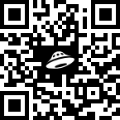
Trinity
Ахметов Руслан г. Уфа @ecolla9
Просвиров Григорий г. Уфа @whereisgregoor
Кондрин Владимир г. Саратов @vladimirandreich

Slide 27
Trinity
Ахметов Руслан г. Уфа @ecolla9
Кондрин Владимир г. Саратов @vladimirandreich
Повышение финансовой доступности
Просвиров Григорий г. Уфа @whereisgregoor

Slide 28
Резервный слайд: Дорожная карта
1
1 Создание MVP 2 Закрытый запуск 3 Операции по идентификации
4
2
1 Интеграция скоринг системы 2 Введение службы поддержки 3 Проработка системы безопасности
3
2
3
1 Создание p2p биржы 2 Интеграция с сервисами Т-Банка 3 Добавление комиссии
1
4
1 Добавление сложных сервисов (Коллективное финансирование) 2 Геймификация

Slide 29
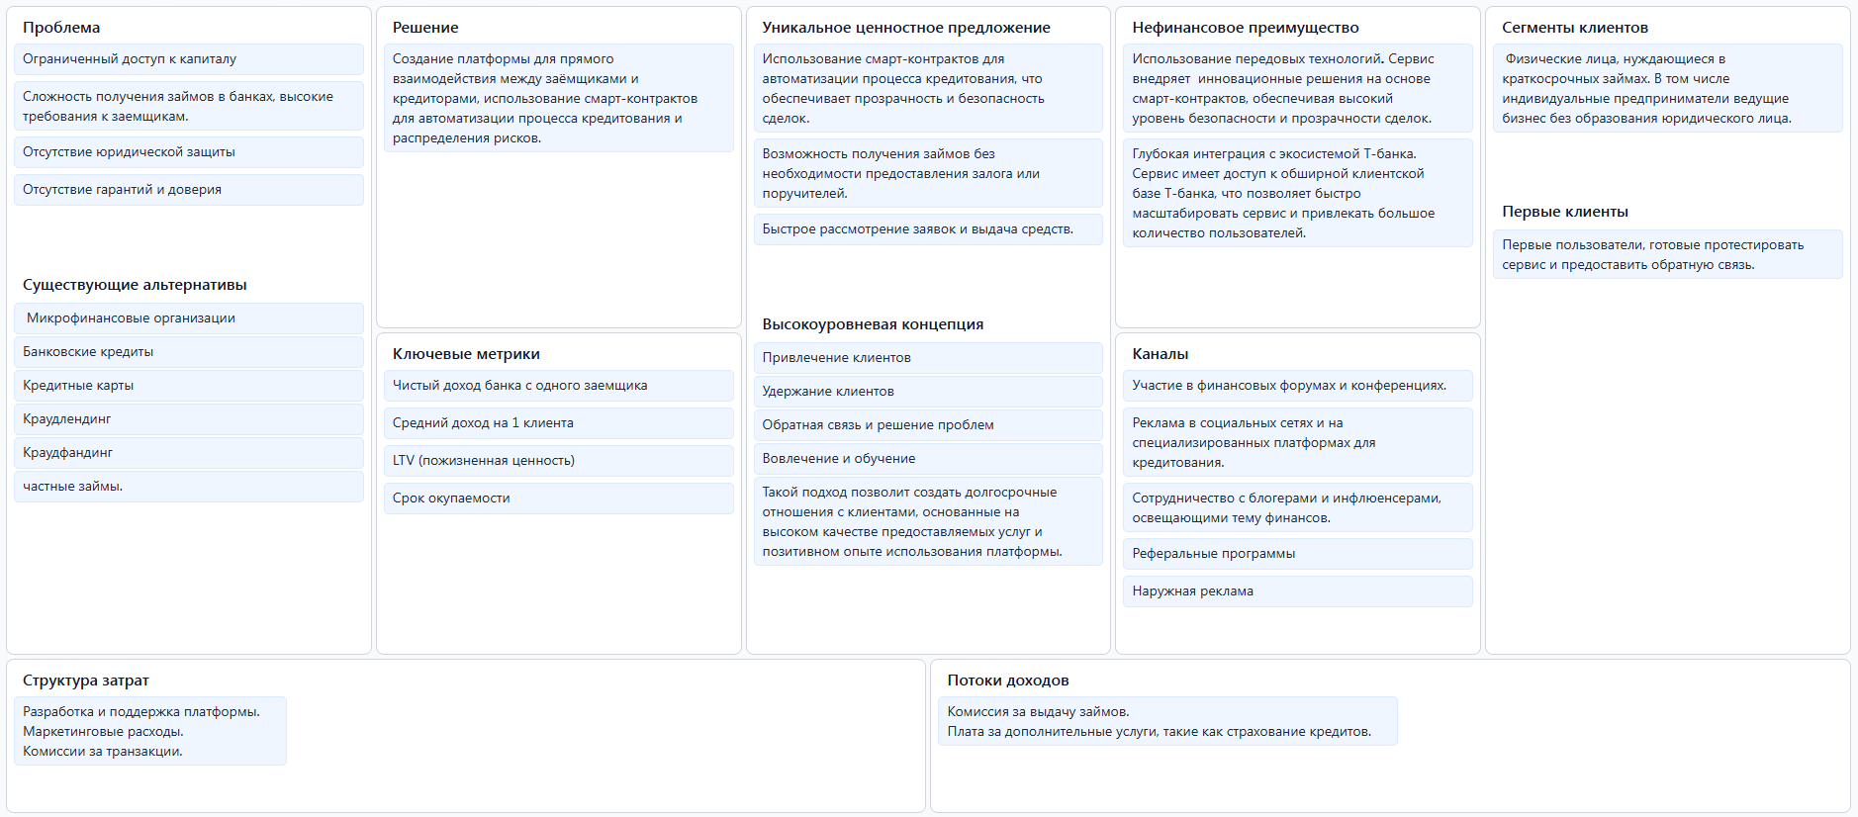
Резервный слайд: Бизнес-модель

